Slide 1
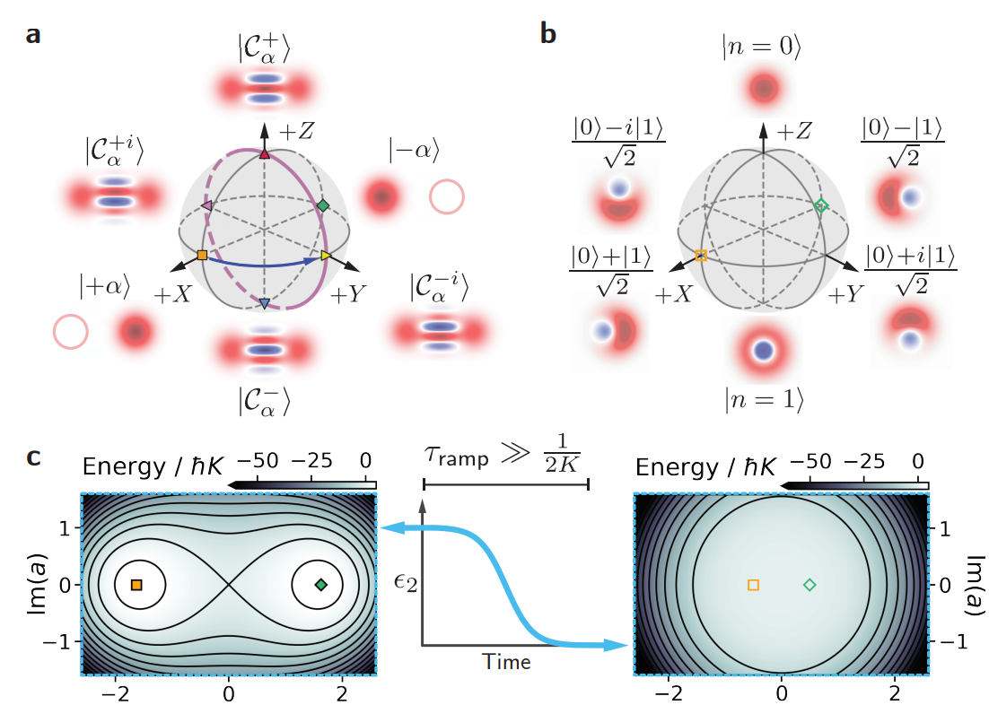

Slide 2


$$ω_{s}$$
cooldown time
$$ω_{cqr}$$

Slide 3
$$ω_{s}$$
cooldown time
$$ω_{cqr}$$
delay

Slide 4
$$ω_{s}$$
N
cooldown time
$$ω_{cqr}$$

